Slide 1
ASIGNATURA DE UROLOGÍA
HIPERPASIA PROSTÁTICA BENIGNA
HPB
MSc. DRA. DAISY MARÍA CONTRERAS DUVERGER

Slide 2
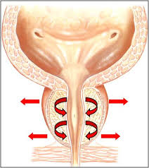
Hiperplasia prostática
ES LA EVIDENCIA DE PROLIFERACIÓN CELULAR DE LA PRÓSTATA.
ES EL CRECIMIENTO PROSTÁTICO COMO RESULTADO DE LOS CAMBIOS
MICROSCÓPICOS.
ENGLOBA SÍNTOMAS DEL TRACTO URINARIO INFERIOR , DISFUNCIÓN
VESICAL, HEMATURIA E INFECCIÓN DEL TRACTO URINARIO.

Slide 3
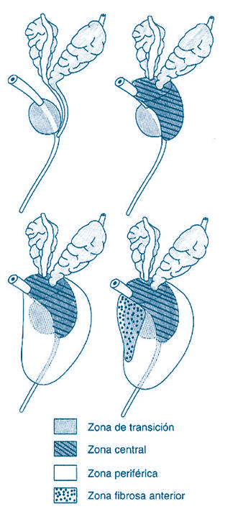
FISIOPATOLOGÍA DE LA HPB:
PROLIFERACIÓN
ESTROMA FIBROSO
CÉLULAS GLANDULARES EPITELIALES ( Z. T)
DESEQUILIBRIO
PROLIFERACIÓN CELULAR Y APOPTOSIS.
EDAD AVANZADA.
ANDRÓGENOS.
-NIVEL ALTO –
- DEHIDROTESTOSTERONA( DHT).
- NIVEL ELEVADO DE RECEPTORES ANDROGÉNICOS.
DHT.-- ANDRÓGENO ACTIVO A NIVEL PROSTÁTICO.
PROVIENE DE LA TESTOSTERONA METABOLIZADA POR LA ENZIMA ESTEROIDEA 5-ALFA REDUCTASA
TIPO I
TIPO II
-- SECRECIÓN PARACRÍNA DE SUSTANCIAS
POLIPEPTÍDICAS DE LA PRÓSTATA.
FACTOR ESTÁTICO

Slide 4
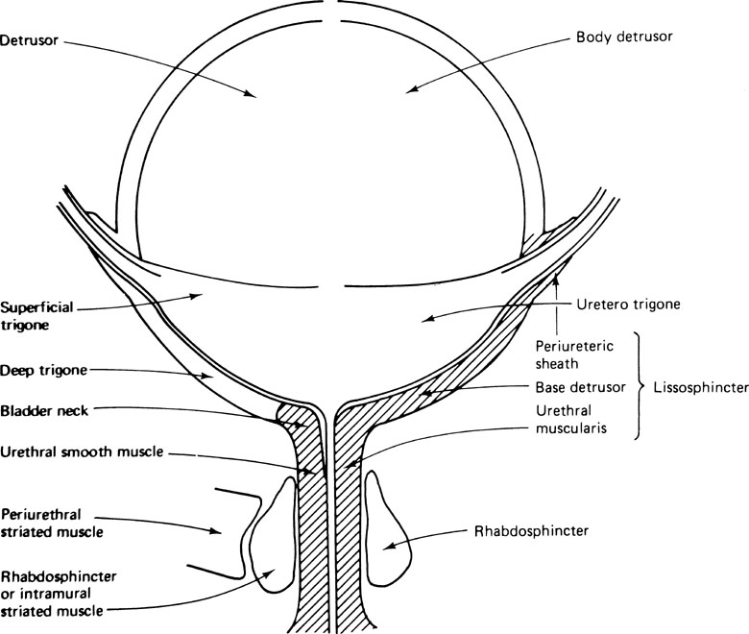
FISIOPATOLOGÍA
FIBRAS DEL PLEXO HIPOGÁSTRICO
FIBRAS SIMPÁTICAS Y PARASIMPÁTICAS
RECEPTORES ALFA 1 Y ALFA 2
ACTIVACIÓN
BLOQUEO
-ESTIMULA LAS CÉLULAS MUSCULARES LISAS
DE LA PRÓSTATA
-RELAJACIÓN Y FACILITA
LA SALIDA DE ORINA.
PARTICIPAN EN LA SÍNTESIS Y LIBERACIÓN DE LA FGF-β(factor de crecimiento fibroblástico).
. .
FACTOR
DINÁMICO

Slide 5
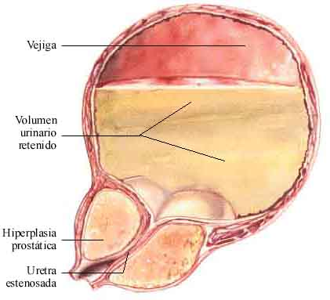
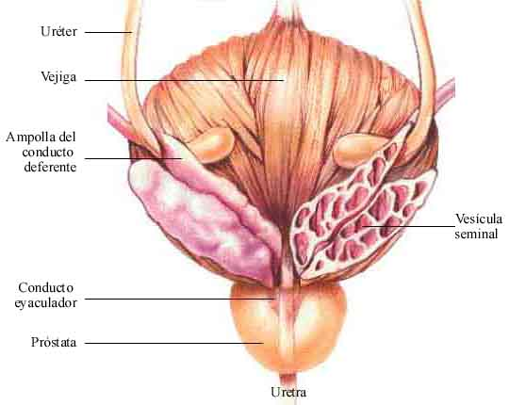
FISIOPATOLOGÍA
Cambios anatómicos
Hipertrofia del músculoliso
Pérdida de su contractilidad
.

Slide 6
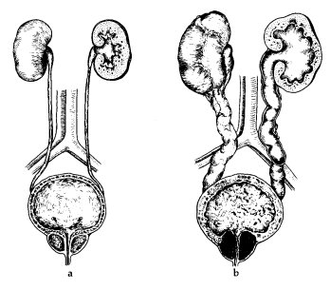
CUADRO CLÍNICO
POLAQUIURIA.
VACIAMIENTO INCOMPLETO
URGENCIA MICCIONAL.
MICCIÓN POR REBOSAMIENTO
CHORRO DEMORADO
.Repercusión sobre el tracto superior
CHORRO INTERMITENTE
RETENCIÓN COMPLETA DE ORINA.

Slide 7
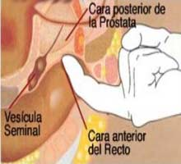
DIAGNÓSTICO
EXÁMEN FÍSICO.
TACTO RECTAL

Slide 8
PARCIAL DE ORINA
UROCULTIVO
CREATININA
UREA
ANTÍGENO PROSTÁTICO ESPECÍFICO
(De 0 - 4 NG/ML)

Slide 9
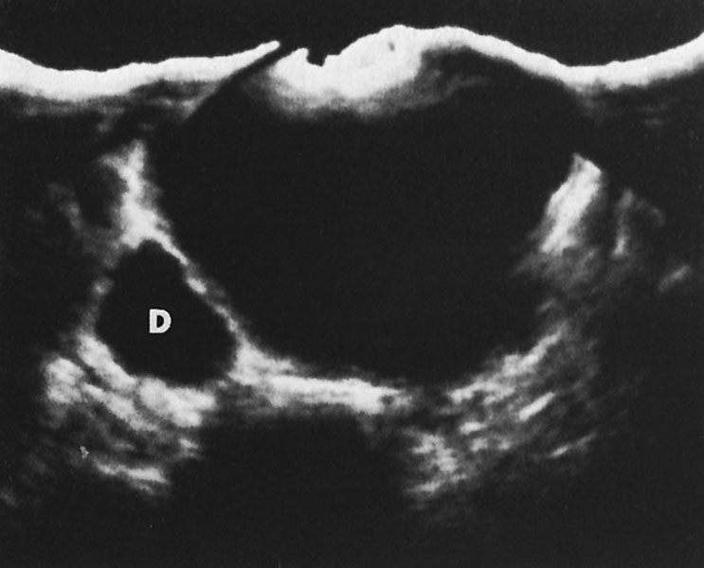
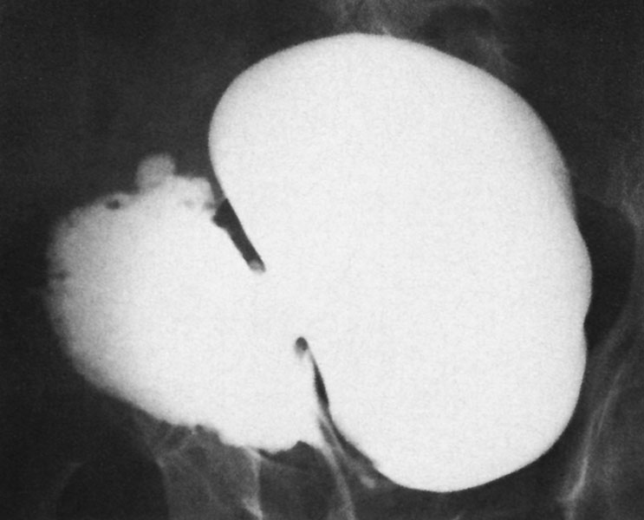
IMAGENOLÓGICO
UTRASONIDO VESICO PROSTÁTICO
ESTUDIO CONTRASTADO
VV
V
D
D=DIVERTÍCULO
V=VEJIGA

Slide 10
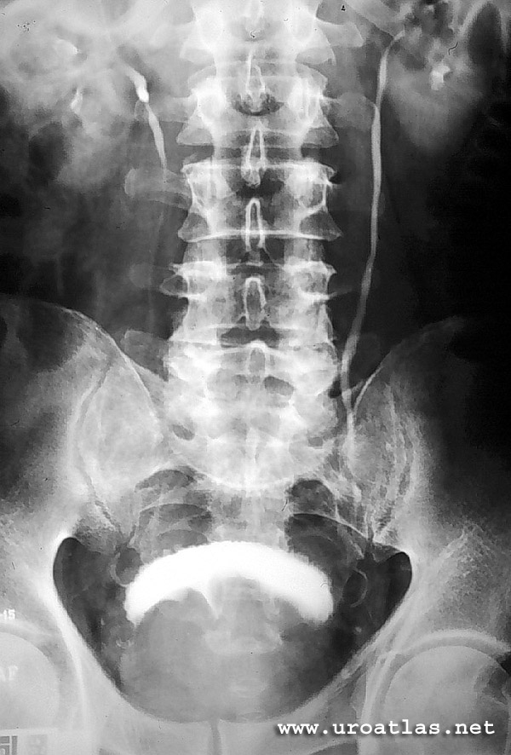
UROGRAFÍA IV: ELEVACIÓN DEL FONDO VESICAL POR AUMENTO DE VOLUMEN PROSTÁTICO

Slide 11
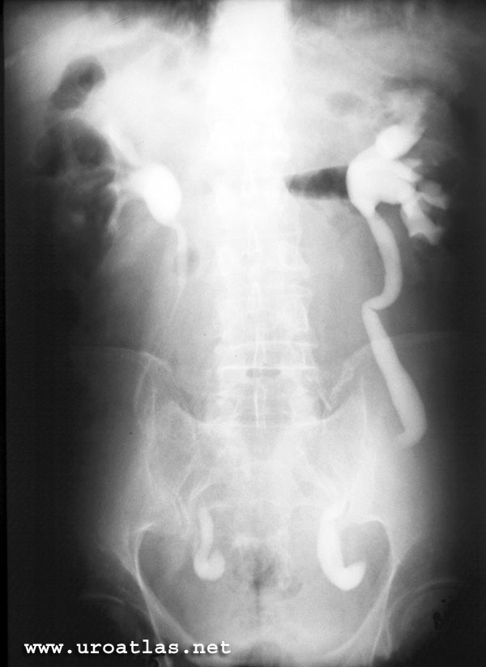
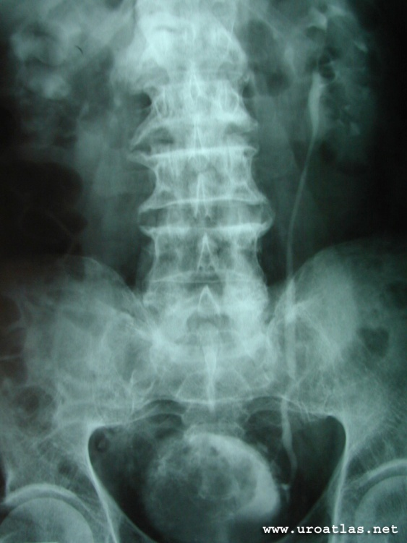
UROGRAFÍA IV: URÉTERES EN FORMA DE J POR AUMENTO DE VOLUMEN PROSTÁTICO

Slide 12
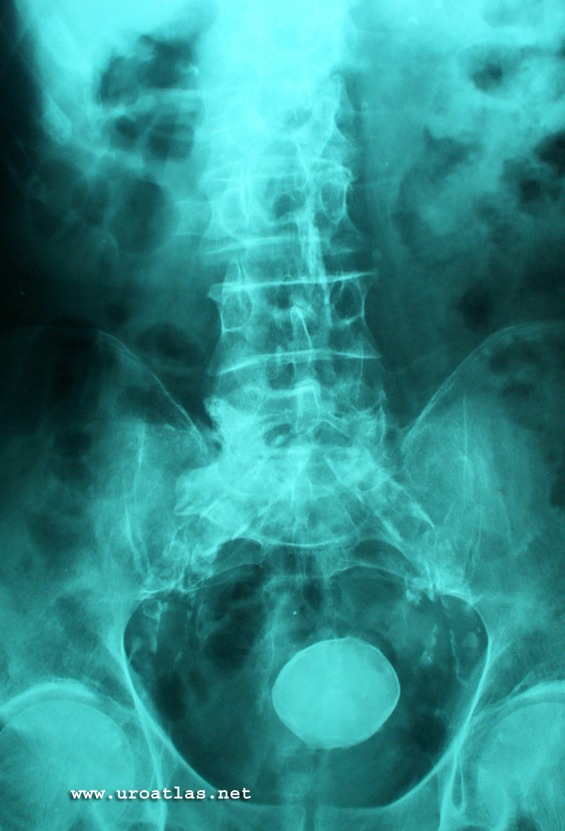
RAYOS X SIMPLE: IMAGEN LITIÁSICA EN VEJIGA

Slide 13
TRATAMIENTO
1-BLOQUEADORES α ADRENÉRGICOS
TERAZOCINA
DOXAZOCINA
2-SUPRESIÓN DE ANDRÓGENOS
FINASTERIDE
(EL DESARROLLO EMBRIONARIO DE LA PRÓSTATA
FITOTERAPIA
SERENOA REPENS (POPULUS TRÉMULA)
TAMZULOSINA
ALFUZOSINA
ES DEPENDIENTE DE LA DHT Y ES ANDRÓGENA DEPENDIENTE).
PYGEUM AFRICANUM( CIRUELA AFRICANA)
HYPOXIS ROOPERI (EXT FRUTA DE PALMA CUOANA C.)
CURCUBITA PEPO (SEMILLA DE CALABAZA)
(RECEPTORES α 1 EN EL MÚCULO LISO PROSTÁTICO)
(Inhibición de la 5 alfa reductasa/antinflamatorio)
Médico
Baños de asiento

Slide 14
COMPLICACIONES
RETENCIÓN URINARIA
LITIASIS URINARIA
INFECCIÓN URINARIA
INSUFICIENCIA RENAL
HEMATURIA
GRANDES DIVERTÍCULOS VESICALES
.
INDICACIONES

Slide 15
TRATAMIENTO QUIRÚRGICO
RTU: RESECCIÓN TRANSURETRAL DE LA PRÓSTATA.
ADENOMECTOMÍA RETEROPÚBICA
STENT INTRAPROSTÁTICOS Y TEMPORALES
ADENOMECTOMÍA TRANSVESICAL
VAPORIZACIÓN TRANSURETRAL
USO DE LASER: NEODYMIUM. HOLMIUM

